Slide 1
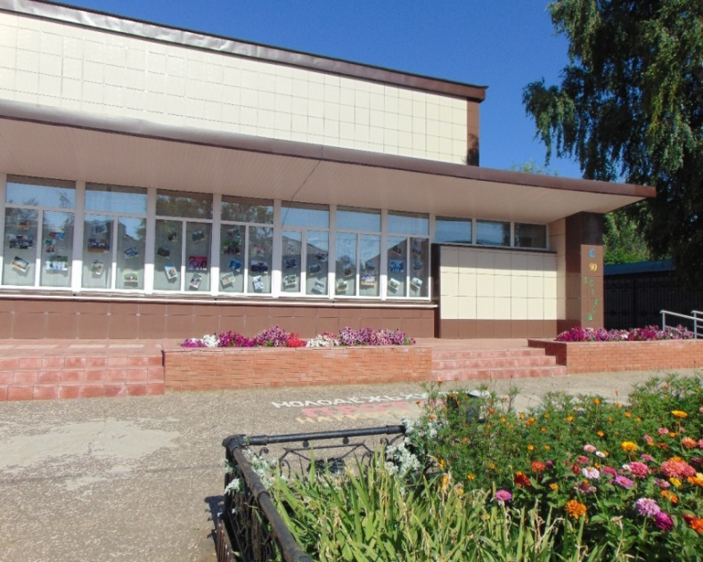
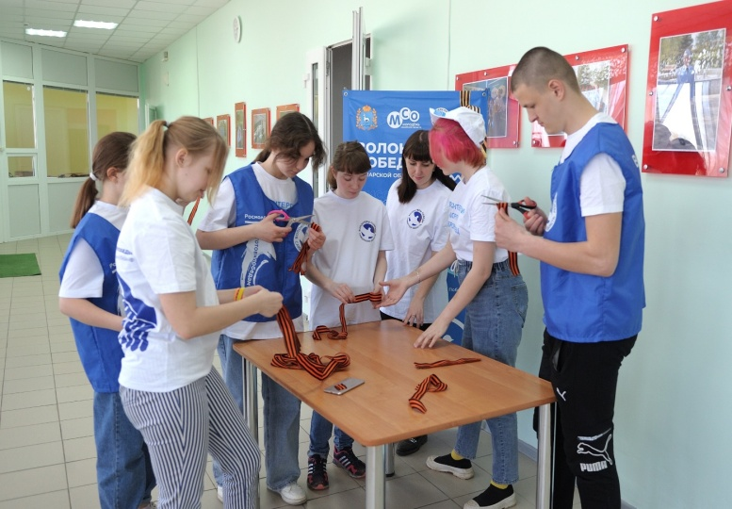
Название проекта:
Создание, организация и работа многофункциональной комфортной площадки под названием «Зона для волонтера», объединяющая все виды волонтерских направления, на базе ДМО МАУ МРБ СО «СДЦ-ВИКТОРИЯ»
Руководитель проекта: Кононова Ольга Владимировна, инструктор по молодежной политике МАУ МРБ СО «СДЦ-Виктория»

Slide 2
Актуальность проекта:
На базе спортивно-досугового центра Виктория действует штаб Борского местного отделения Самарского регионального отделения Всероссийского общественного движения «ВОЛОНТЕРЫ ПОБЕДЫ».
Вся деятельность штаба это одно направление в добровольчестве, что влечет за собой тему «наскучивания» однообразной волонтерской деятельности для студентов так, как отряды муниципального района Борский: волонтерский отряд "Дарим доброту" ГБПОУ «Борский Государственный техникум» и волонтерский отряд " Волонтеры - медики" ГБПОУ «Самарский медицинский колледж им.Н.Ляпиной» филиал «Борский» входят в штаб местного отделения ВОЛОНТЕРЫ ПОБЕДЫ. Согласно, статистическим отчетным данным за 2019 год в спортивно-досуговом центре «Виктория» было организовано более 150 мероприятий волонтерской, патриотической и спортивно-массовой работы с населением муниципального района Борский. Годы пандемии значительно ударили по направлениям деятельности центра. В 2020, 2021 и 2023 годы отмечается значительное снижение мероприятий на 30% и изменение форматов мероприятий, тем самым сказалось на понижении количественной численности участников мероприятий и волонтеров. Из этого следует, что заинтересованность в волонтерской деятельности значительно снизилась. Студенты отвыкли посещать мероприятия все более углубившись в интернетные пространства своих гаджетов. Гиподинамия молодежи остается актуальной проблемой и влечет за собой понижение уровня вовлеченности в волонтерскую деятельность, а именно студентов в возрасте от 17 до 25 лет. Решению данных проблем в районе поможет создание, организация и работа(координация) многофункциональной комфортной площадки под названием «Зона для волонтера», включающую все виды волонтерских направления и обучения на базе ДМО МАУ МРБ СО «СДЦ-Виктория».

Slide 3
Цель проекта: Повышение уровня вовлечения студентов муниципального района Борский и Самарской области от 17 до 25 лет на в волонтерскую деятельность через создание, организации и работы многофункциональной комфортной площадки под названием «Зона для волонтера», включающую все виды волонтерских направлений и обучения на базе ДМО МАУ МРБ СО «СДЦ-Виктория».
Задачи проекта:
- Создание, организация площадки «Зона для волонтера» путем разделения ее на 2 части путем оборудования материально-технической базы, необходимой для работы и проведения мероприятий проекта;
- Разработка, размещение брендбука и рекламы проекта в местной СМИ;
-Информирование и координирование СУЗОВ и студентов муниципального района Борский, формирование групп волонтеров для участия в мероприятиях проекта;
- Работа спикеров и волонтеров (привлекаемых в качестве помощников проекта) с группами волонтеров- студентов, согласно направлениям работы многофункциональной площадки проекта в рамках календарного плана мероприятий проекта;
Вовлечение студентов в социально-значимую деятельность через организацию и проведение районных, региональных, областных мероприятий и обучению в рамках мотивационно-тренинговых мероприятий проекта.
Социальная значимость и нужность проекта в том что, согласно национальному проекту «Образование» федерального проекта «Социальная активность», целью, которого является развитие добровольчества и вовлечение, как можно большего количества волонтеров в добровольческую деятельность. Согласно, методике показателя региональной составляющей федерального проекта в муниципальном районе Борский за 2023 год запланировано 1100 человек привлеченных и зарегистрированных на платформе добрых дел https://dobro.ru/organizations/10025940/info в качестве добровольцев (волонтера). И последующие годы число идет на увеличение уникальных волонтеров, вовлеченных в добровольческую деятельность.
Волонтерская деятельность помогает раскрыть в себе общественно значимые качества индивида. В общественно значимые качества важные для студентов входят нравственность, предприимчивость самостоятельное принятие ответственных решения в ситуации выбора, прогнозирование их возможных последствий, способность к сотрудничеству, мобильность, динамизм, конструктивность, обладание развитым чувством ответственности за судьбу страны. Все эти качества мы хотели бы видеть в студенте-волонтере и не только.

Slide 4
Ожидаемые результаты от реализации проекта
Количественный результат:
В проекте будет задействованы волонтеры МАУ МРБ СО «СДЦ-Виктория» Волонтерский корпус «Доброволец» (трудоспособное населения и серебрянные волонтеры отряда «Паутинка» отделения ГКУ СО «КЦСОН Южного округа отделения муниципального района Борский в количестве 10 человек на площадке проекта, каждое мероприятие.
В рамках реализации плана проекта будет проведено 42 мероприятия волонтерской и патриотической направленности, из них 8 мотивоционно-тренинговых меропритий направленных на мотивацию и обучение с приглашенными спикерами. По 50 человек в группе проходящих обучение каждого мероприятия-тренинга из ГБПОУ "Самарский медицинский колледж им. Н. Ляпиной", ГБПОУ СО "Борский государственный техникум".
4 партнеров проекта готовых оказывать денежную, организаторскую, консультационную и информационную поддержку.
Увеличится вовлеченность в добровольческую (волонтерскую) деятельность на 20 % это 400 волонтеров-студентов за год.
- количество благополучателей, получивших добровольческую (волонтерскую) поддержку в рамках реализации проекта – 9000 человек за 2023 год.
- 400 волонтеров, прошедших образовательные программы мотивоционно - тренинговых мероприятий;
45 публикаций в социальных сетях о добровольческих (волонтерских) инициативах и их результатах проекта в https://vk.com/sdc_victoria
и 45 статей в местном СМИ «Борские известия.
Качественные изменения после реализации проекта:
- Увеличится посещаемость жителей муниципального района Борский посещаемость мероприятий проекта МАУ МРБ СО «СДЦ-Виктория, молодежь, студенты будут заинтересованы, появится новый досуг;
- Профилактика асоциальных явлений в молодежной среде муниципального района Борский;
- Приобретение новых знаний и опыта в волонтерской деятельности станет полезным дополнением в учебной, студенческой жизни и трудовой деятельности в будущем;
- Вовлечение студентов в социально-значимую деятельности скажется на положительно на развитие и активности студентов. Студенты волонтеры приобретут способности к сотрудничеству, будут мобильными, динамичными, конструктивными и будут обладать развитым чувством ответственности за судьбу страны.
-Площадка станет популярной добровольческой платформой в районе и сможет объединять все направления в добровольчестве и приведет к созданию новых центров волонтеров в районе.

